Slide 1


Hugging Face : La Plateforme IA Collaborative
Bienvenue à Hugging Face, le "GitHub de l'Intelligence Artificielle". Fondée en 2016, la société est aujourd'hui valorisée à plus de 4,5 milliards de dollars.
Notre mission : démocratiser l'IA et le Machine Learning pour tous.
par Julien Cothias

Slide 2
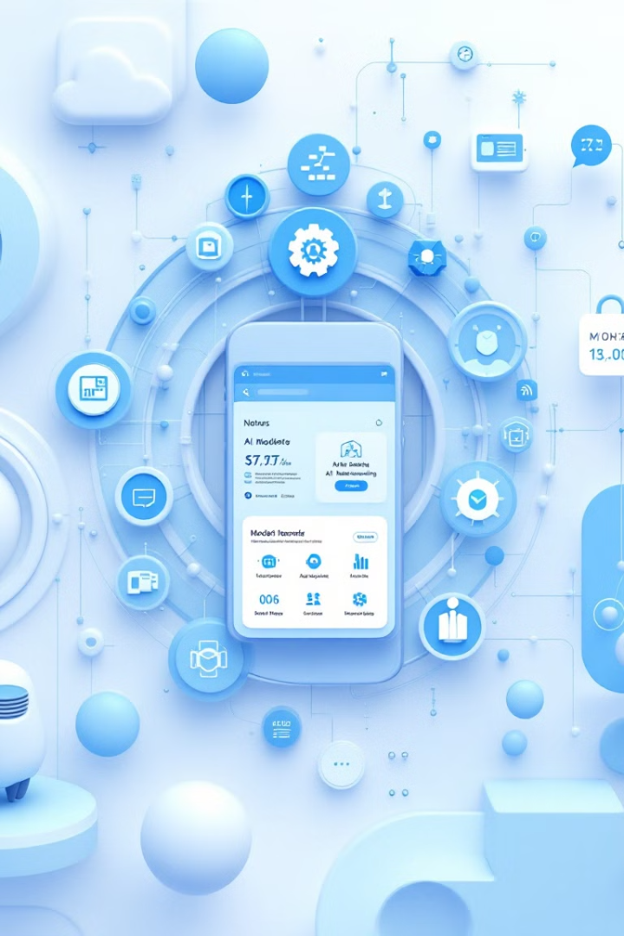
Qu'est-ce que Hugging Face ?
Plateforme collaborative
900 000+ modèles
Une bibliothèque impressionnante de modèles prêts à l'emploi pour diverses tâches.
Un écosystème ouvert où chercheurs et entreprises partagent leurs avancées en IA.
Communauté mondiale
Plus de 10 000 entreprises et 100 000 chercheurs collaborent activement.

Slide 3





Les Principaux Services de Hugging Face
Modèles pré-entraînés
Datasets
Spaces
Inference API
Accès à une vaste bibliothèque de données structurées.
Création d'applications IA interactives en quelques clics.
Déploiement facile de modèles en production.
Prêts à l'emploi pour diverses tâches IA.

Slide 4





La Bibliothèque Transformers : Le Cœur de Hugging Face
Accès simplifié
Interface unifiée pour les modèles d'IA les plus avancés.
Compatibilité multiple
Fonctionne avec PyTorch, TensorFlow et JAX.
Adoption massive
Utilisée par plus de 100 000 développeurs dans le monde.
Développement accéléré
Réduction considérable du temps de création des projets IA.

Slide 5

Avantages pour l'Entreprise
50%
3x
Réduction des coûts
Déploiement accéléré
Économies significatives sur le développement IA.
Mise en production plus rapide des solutions.
24/7
Support communautaire
Accès à un réseau mondial d'experts.

Slide 6








Cas d'Utilisation Concrets
Analyse de sentiment
Chatbots intelligents
Comprenez les retours clients automatiquement.
Améliorez votre service client 24/7.
Génération de contenu
Traduction automatique
Créez du contenu marketing à l'échelle.
Facilitez la communication internationale.

Slide 7








Intégration et Déploiement
Interface intuitive
Accessible aux non-techniciens.
API REST
Intégration facile aux systèmes existants.
Déploiement flexible
Cloud, on-premise ou hybride.
Optimisation des performances
Support pour le passage à l'échelle.

Slide 8



Pourquoi Choisir Hugging Face ?
Innovation accélérée
Développez plus rapidement vos projets IA.
ROI optimisé
Réduisez coûts et risques de développement.
Ressources mondiales
Accédez à une communauté de classe mondiale.

